Slide 1
Әл- Фараби атындағы Қазақ Ұлттық Университеті Биология және биотехнология факультеті Биофизика және биомедицина кафедрасы
Лекция 8
Тақырыбы: Цитокиндер. Оның түрлері

Slide 2
ЖОСПАР
І. Кіріспе
ІІ. Негізгі бөлім
Цитокиндер. Түрлері
ІІІ. Қорытынды
ІV. Пайдаланылған әдебиеттер

Slide 3
КІРІСПЕ
Цитокиндер - түрлі антигендерге қарсы иммундық жауапта және арнайы емес қорғаныста орын алатын иммунды жүйенің жасушаларының арасындағы кең және күрделі ара – қатынастарды қамтамасыз ететін иммунды жүйенің белсендірілген жасушаларының нәруызды емес полипептидті өнімдері болып табылатын медиаторлар. Цитокиндер ХХ- ғасырдың 30-жылдары жануарлардың бір вируспен жұқтыруы,оларды басқа вирустардың әсерінен сақтайтыны анықталды.Бұл ағза құбылысын вирустық интерференция деп атады.

Slide 4
Цитокиндер – жасуша аралық әрекеттесуді қамтамасыз ететін белсенген иммундық жасушалардың ақуыздары Цитокиндер эстафеталық принцип бойынша әсер етеді: бір цитокин жасушаға әсер етіп, одан басқа цитокиндер бөлініп шығады (цитокинді каскад).

Slide 5
Цитокиндердің әсер
ету механизмдері
Интракринді
механизм
Паракринді
механизм
Аутокринді
механизм
Эндокринді
механизм

Slide 6
Цитокиндердің әсер ету механизмі
Интракринді механизм – цитокиндердің өндіруші жасушаның ішінен әсер ету; цитокиндердің жасуша ішілік спецификалық рецепторлармен байланысуы.
Аутокринді механизм – цитокиннің өзі бөлінген жасушасына әсер етуі. Мысалы, интерлейкин-1, -6 -18, ІНФα моноциттер/макрофагтар үшін аутокринді белсендіруші факторлар болып табылады.
Паракринді механизм – цитокиндердің жақын орналасқан жасушалар мен ұлпаларға әсер етуі. Мысалы, макрофагтан бөлінетін ИЛ-1, -6 -12 және -18, ІНФα Т-хелперді (Th0) белсендіреді.
Эндокринді механизм – цитокиннің өндіруші жасушадан алыс орналасқан жасушаларға әсер етуі. Мысалы, аутокринді және паракринді әсер етуші қашықтықта иммундық реттеуші әсер етуі мүмкін, пирогенді әсері бар, гепатоциттермен жедел фаза ақуыздарының бөлінуіне ықпал жасайды.

Slide 7
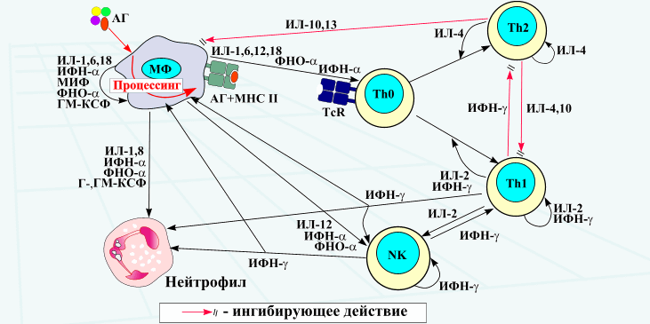
Иммундық жауаптың аутокринді-паракринді реттелуі

Slide 8
Цитокиндерді бірнеше топқа бөледі
Цитокиндер
Интерферондар
Ісік некроздаушы
факторлар
Интерлейкиндер
Хемокиндер
Өсу факторлары

Slide 9
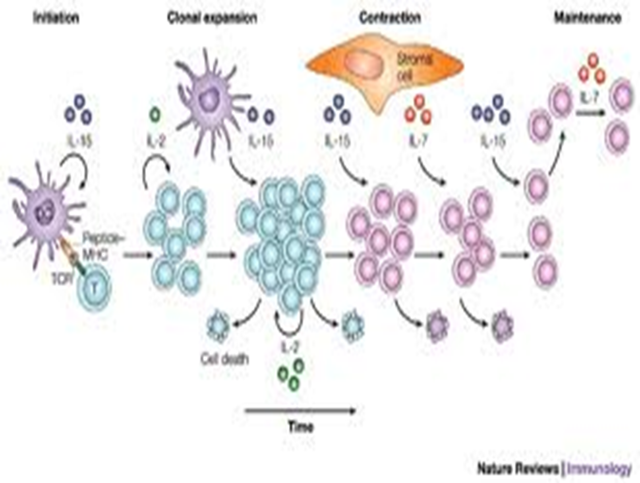

Slide 10
Интерлейкиндер
Интерлейкиндер – негізінде Т-жасушалармен, кейде мононуклеарлық фагоциттермен немесе басқа ұлпа жасушаларымен бөлінетін цитокиндердің үлкен тобы (ИЛ-1 - ИЛ-18) Интерлейкиндердің қызметі:
Басқа жасушалардың
бөлінуін немесе жетілуін
белсендіреді
Т-жасушаларды
белсендіреді

Slide 11
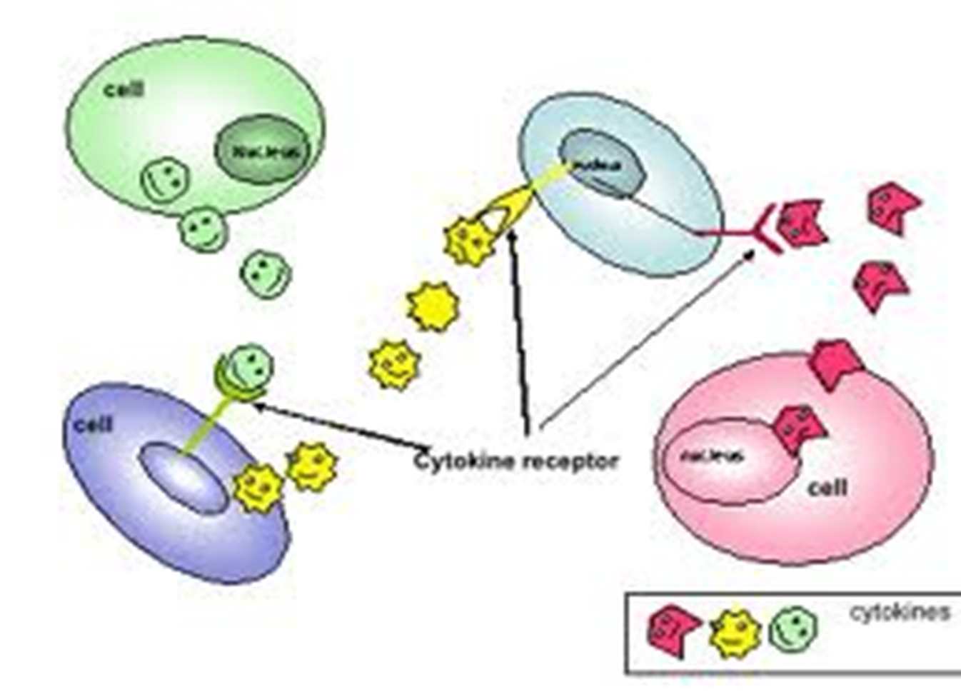

Slide 12
ИНТЕРЛЕЙКИНДЕР
ИЛ | Аталуы | Өндіруші жасуша | Қызметі
ИЛ-1 | Эндогенді пироген, лимфоцитті белсендіруші фактор | Макрофаг | ИЛ-2 Лимфоциттерді пролиферациялау Лимфоциттер клондарын жетілдіру Антиденелер синтезін күшейту
ИЛ-2 | Т-жасушалардың өсу факторлары | Тх1 | Т-жасушаларды пролиферациялау Цитотоксикалық Т-лимфоциттерді жетілдіру В-лимфоциттерді жетілдіру және пролиферациялау ТК-жасушалар қызметін күшейту ІНФ, ИЛ-6, ИЛ-8
ИЛ-3 | Полипоэтин, колония белсендіруші фактор | Тх Базофил | Нейтрофилдер мен эритроциттер өнімін жоғарылату

Slide 13
ИЛ | Атауы | Өндіруші жасуша | Қызметі
ИЛ-6 |  | Макрофаг Т- және В-лимфоциттер | Жедел фаза ақуыздарын, кортикотропин, антиденелерді синтездеу, дің жасушаларын пролиферациялау және жетілдіру, Т-лимфоциттерді белсендіру
ИЛ-7 |  | Фибробласт Т-лимфоцит Сүйек кемігінің жасушалары Тимус жасушалары | В-лимфоциттер санын көбейту Т-лимфоциттерді жетілдіру
ИЛ-8 |  | Макрофаг Лимфоциттер Эпителиалді жасушалар Фибробласттар Эпидермис жасушалары | Нейтрофилдерді, макрофагтарды, лимфоциттерді, эозинофилдерді хемотаксистеу

Slide 14
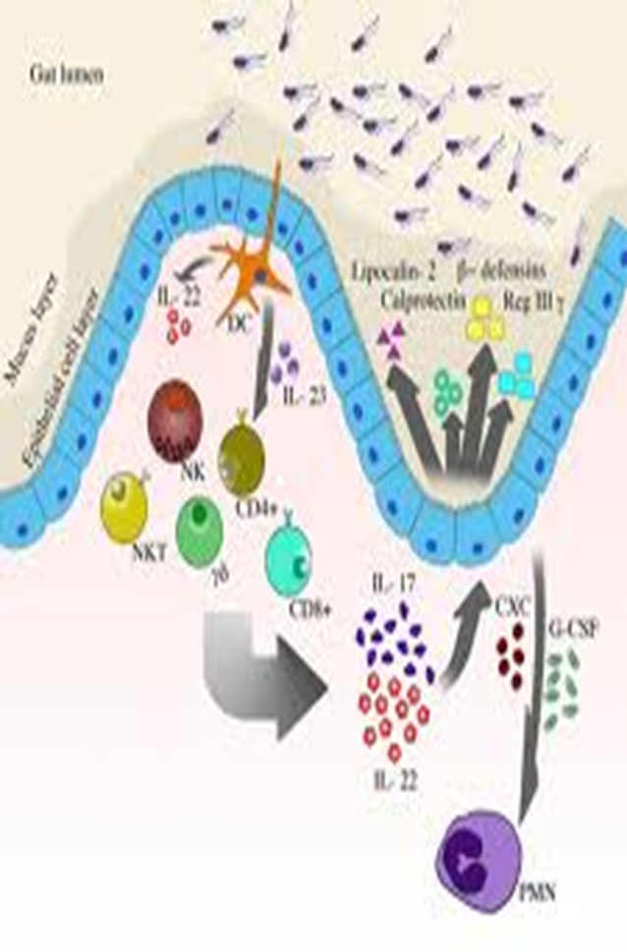
Интерферондар
Интерферондар (ИФН) –вирустықжұқпаларғажәне басқа да ынталандыруларға жауап ретінде жасушалардан өндірілетін гликопротеиндер. Вирустың басқа жасушалардағы репродукциясын тежейді және иммундық жүйе жасушаларының өзара әрекетіне қатысады. Интерферондардың екі серологиялық тобын ажыратады: І типі – ИФН-α және ИФН-β, ІІ типі− ИФН-γ. І типті интерферондар вирусқа қарсы және ісікке қарсы әсерін көрсетсе, ал ІІ типті интерферондар спецификалық иммундық жауапты және бейспецификалық резистенттілікті реттеп отырады.

Slide 15
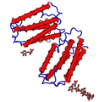
Өндіруші жасушаларға қарай интерферондардың түрлері:
α-интерферон β-интерферон γ-интерферон

Slide 16
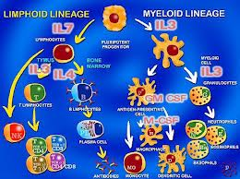

Slide 17
Интерферондардың негізгі әсері
Интерферондардың негізгі әсері | α-интерферон | β-интерферон | γ-интерферон
Ісікке қарсы әсері | күшті | күшті | орташа
Вирусқа қарсы белсенділігі | күшті | күшті | әлсіз
Иммуномодуляциялық белсенділіг | орташа | орташа | күшті
Индукторлары | вирустар | вирустар | антигендер
Негзігі өндіруші жасушалар | Лейкоциттер, макрофаг | Эпителий, фибробласттар | Т-хелпер, табиғи киллерлер

Slide 18
ИНТЕРФЕРОНДАРДЫҢ ҚЫЗМЕТІ
Вируска
қарсы әсер
Бактерияға
қарсы әсер
Пролиферациялануға
қарсы әсер
(ісікке қарсы әсер)
Иммуномодуляциялық
әсер

Slide 19
ИФН-α және ИФН-β құрылысы мен жасуша-продуцентібойынша ерекшеленсе де, әсер ету механизмдері бірдей. Қалыпты жағдайда ИФНα – мононуклеарлы фагоциттермен (осыдан бір атауы – “лейкоцитарлықИФН”), ал ИФН-β фибробласттармен (“фибробласттық ИФН”)өндіріледі. Микробтардың әсерінен олар көптеген жасушалардан бөлінеді. ИЛ-1-діңпирогенді әсеріненжәне дене қызуының жоғарлауына байланысты жасушааралық сұйықтықтардың рН-ың төмендеуі ИФН-дың өндірілуін күшейтеді. І типті ИФН−дың қорғаныштық әсері құрамында интерферондары бар жасушалардан өндірілетін олигоаденилатсинтетазаның әсерінен РНК немесе ДНК репликациясының тежелуі нәтижесінде іске асырылады.

Slide 20
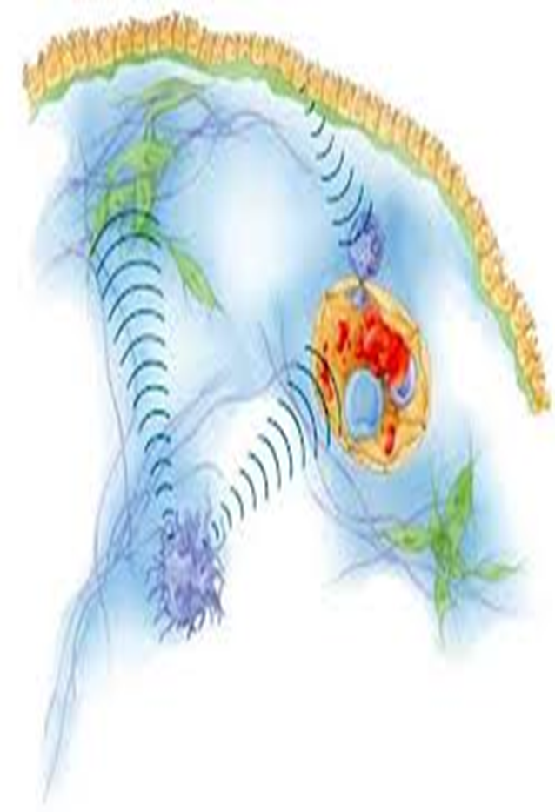
Хемокиндер –жасушалар хемотаксисіне жауапты төменмолекулалық цитокиндер (шамамен 40-MIP, MCP, RANTES, ИЛ-8 және т.б.), (қабыну ошағына лимфоциттер мен лейкоциттерді тартады). Лейкоциттердің қозғалғыштығын реттейді.

Slide 21
Цитокиннің вирусқа қарсы және ісікке қарсы активтілігін күшейту үшін бірден бірнеше интерферон (альфа1, альфа2 және т.б.) синтезін қадағалайтын гендерді тасымалдайтын плазмидалық векторлар өнделген. Гибридті интерферондар клеткада 2’-5’-олигоизоаденилатсинтетаза түзілуін индуцирлейді. Осы фермент 2’-5’-байланысты олигонуклеотидтер синтезіне қатысады, ал олар вирустық мРНҚ ыдырататын латентті клеткалық эндорибонуклеазаны активтендіреді. Кейбір гибридті интерферондар экспериментте адамның түрлі өспе клеткалар дақылында қарқынды антипролиферативті активтілігін көрсетеді, иммунитетті коррекциялайтын қабілеті бар.

Slide 22
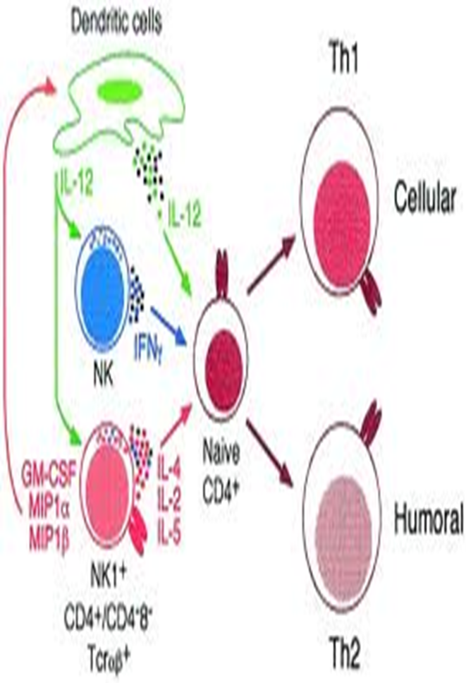
ӨСУ ФАКТОРЛАРЫ – жасушаларда ДНК синтездейтін ақуызды молекулалар тобы. Өсу факторлары жасушалардың пролиферациялануында, жетілуінде және бағытталып жылжуында маңызды роль атқарады. Жасушалардың өсу факторларымен әрекеттесуі организмнің дұрыс дамуын және қорғаныс реакцияларын қамтамасыз етеді. Тұрақты регенерацияланып отыратын ұлпалар да (мысалы қан эпителиі мен жасушалары) дің жасушаларының пролиферациялауының реттелуін талап етеді. Бұл процестерді бақылау төмендесе немесе жойылса қатерлі ісік және атеросклероз сияқты ауыр ауруларға алып келеді.

Slide 23
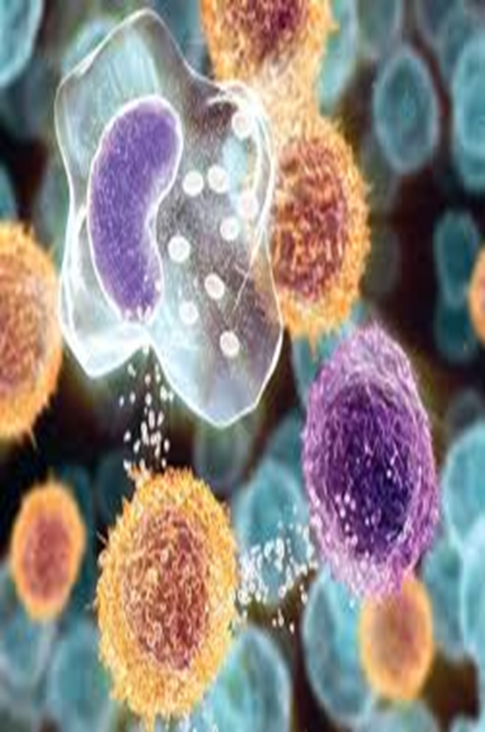
Өсу факторларының реттелуі ережелері
Организмнің қалыпты жасушаларының тіршілігін қамтамасыз ету үшін олар спецификалық өсу факторларымен әрекеттесуі керек
Бір жасуша бірнеше өсу факторларымен әрекеттесе алады; бір өсу факторы әртүрлі жасушаларға әсер ете алады.
Өсу факторының экспрессиялану деңгейі, сонымен бірге оның сезімталдығы мен жауап беру сипаты әрбір жасушаға спецификалы болып табылады.
Өсу факторлары басқа жасушалардан рецепторларымен ерекшеленетін өз нысана жасушаларына әсер етеді. Нәтижесінде жасуша тыныш қалыптан шығып, бөліне бастайды.

Slide 24
ӨСУ ФАКТОРЛАРЫ
CSF | Аталуы | Өндіруші жасуша | Қызметі
G-CSF | Гранулоциттік CSF | Сүйек кемігінің жасушалары Моноцит-макрофаг | Гранулоциттердің өсуі, жетілуі, белсенуі күшейеді.
М-CSF | Моноциттік CSF | Т-лимфоцит Моноцит-макрофаг | Макрофагтардың өсуі, жетілуі, белсенуі күшейеді
GМ-CSF | Гранулоциттік- моноциттік CSF | Т-лимфоцит Моноцит-макрофаг | Гранулоциттер мен моноциттердің өсуі, жетілуі, белсенуі күшейеді.
TGF-бета | Бета трансформа-циялаушы өсу факторы | В және Т-лимфоцит Моноцит-макрофаг | В және Т-жасушалардың қызметін тежейді макрофагтардың, нейтрофилдердің, табиғи киллерлердің қызметін тежейді

Slide 25
ІСІК НЕКРОЗДАУШЫ ФАКТОРЛАР
CSF | Аталуы | Өндіруші жасуша | Қызметі
Альфа-ІНФ | Кахексин | Моноцит-макрофаг В және Т-лимфоцит | Фагоциттік жасушалардың жою белсенділігі күшейеді. Т-лимфоцит-хелперлерден лимфокиндердің бөлінуі жоғарылайды және В-жасушалардың өсуі белсенеді. Ісік жасушаларының некроздау. ПГ, ИЛ-1, ИЛ-6
Бета -ІНФ | Лимфо-токсин | Т-лимфоцит | Нысана жасушалардың апоптоздалуы.

Slide 26
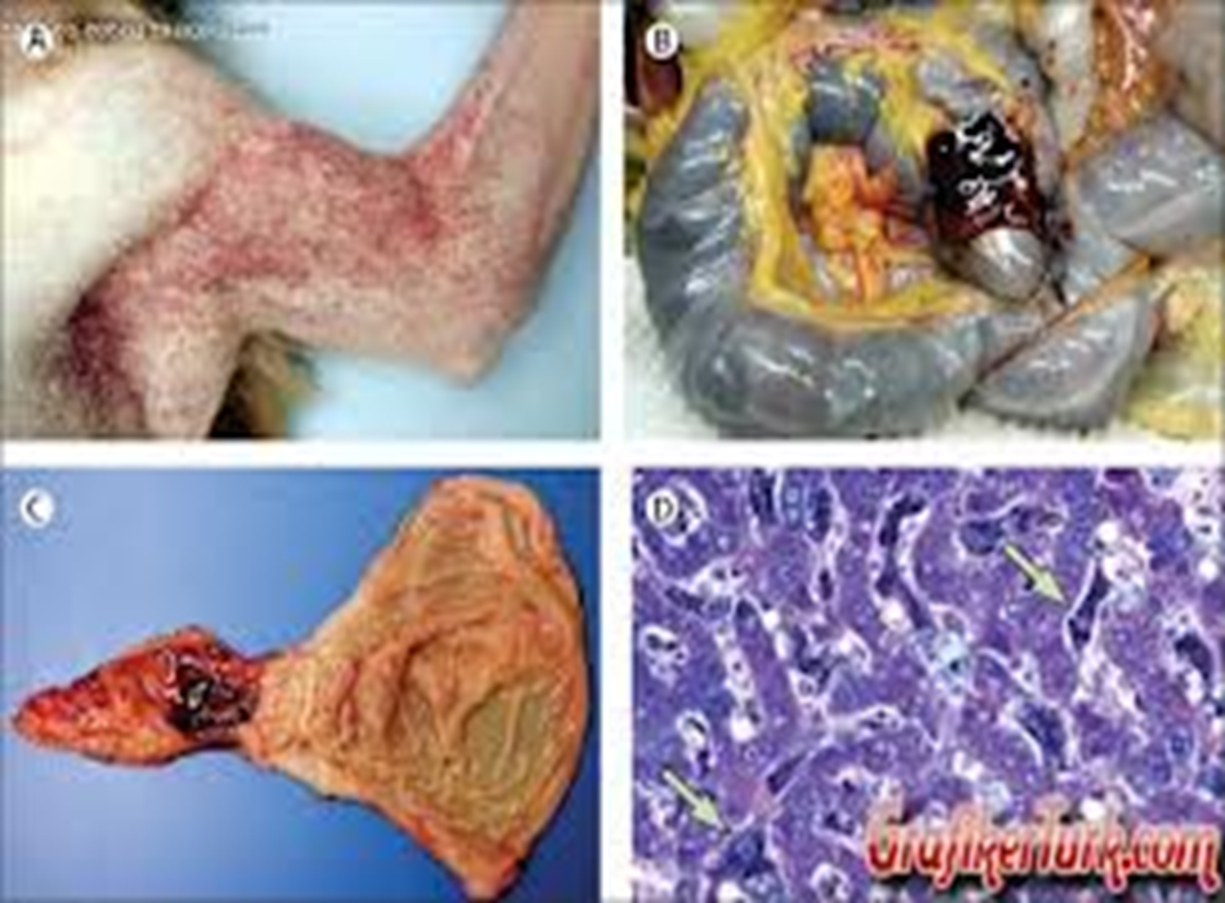

Slide 27
Цитокиндердің ерекшеліктеріне жататындар:
- Бір цитокин жасушалардың бірнеше түрімен өндіріле алады;
- Бір жасуша бірнеше цитокинді өндіреді;
- Бір цитокин бірнеше түрлі жасушаларға әсер ете алады;
- Әр түрлі цитокиндер белгілі бір жасушаның белгілі бір қызметін шақырады.

Slide 28
Цитокиндердің әсері
Мүшелер мен жүйелер | Цитокиндердің әсер етуі | Цитокиндер
Орталық жүйке жүйесі | Мінез-құлықтың өзгеруі, тәбеттің төмендеуі | ИЛ-1,6,8, TNF
Гипоталамус-гипофиз | Қызба, гормондардың және рилизинг-факторлардың синтезделуінің өзгеруі | ИЛ-1,6,8, TNF, INF
Эндокринді жүйе | Стероидты және басқа гормондардың деңгейінің өзгеруі | ИЛ-1, TNF
Бауыр | Жедел фазалық ақуыздардың және комплемент компоненттерінің көп синдезделуі, альбумин синтезінің төмендеуі | ИЛ-1,6, TNF
Сүйек кемігі | Гемопоэздың күшеюі | ИЛ-1,3,6,7, CSF
Қан плазмасы | Қан ұюының күшеюі, қанның иондық құрылысының өзгеруі | ИЛ-1, TNF

Slide 29
Қорытынды
Цитокиндер – жасуша аралық әрекеттесуді қамтамасыз ететін белсенген иммундық жасушалардың ақуыздары. Цитокиндер эстафеталық принцип бойынша әсер етеді: бір цитокин жасушаға әсер етіп, одан басқа цитокиндер бөлініп шығады (цитокинді каскад).

